Slide 1


اليوم الوطني
@GHADEERZ2
إعداد المعلمة: غدير الظاهري

Slide 2
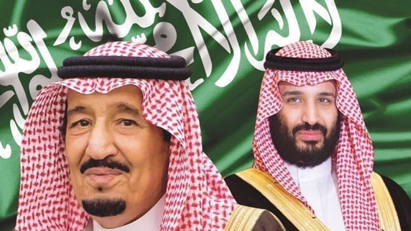
4
3
2
1
8
7
6
5
12
11
10
9

Slide 3
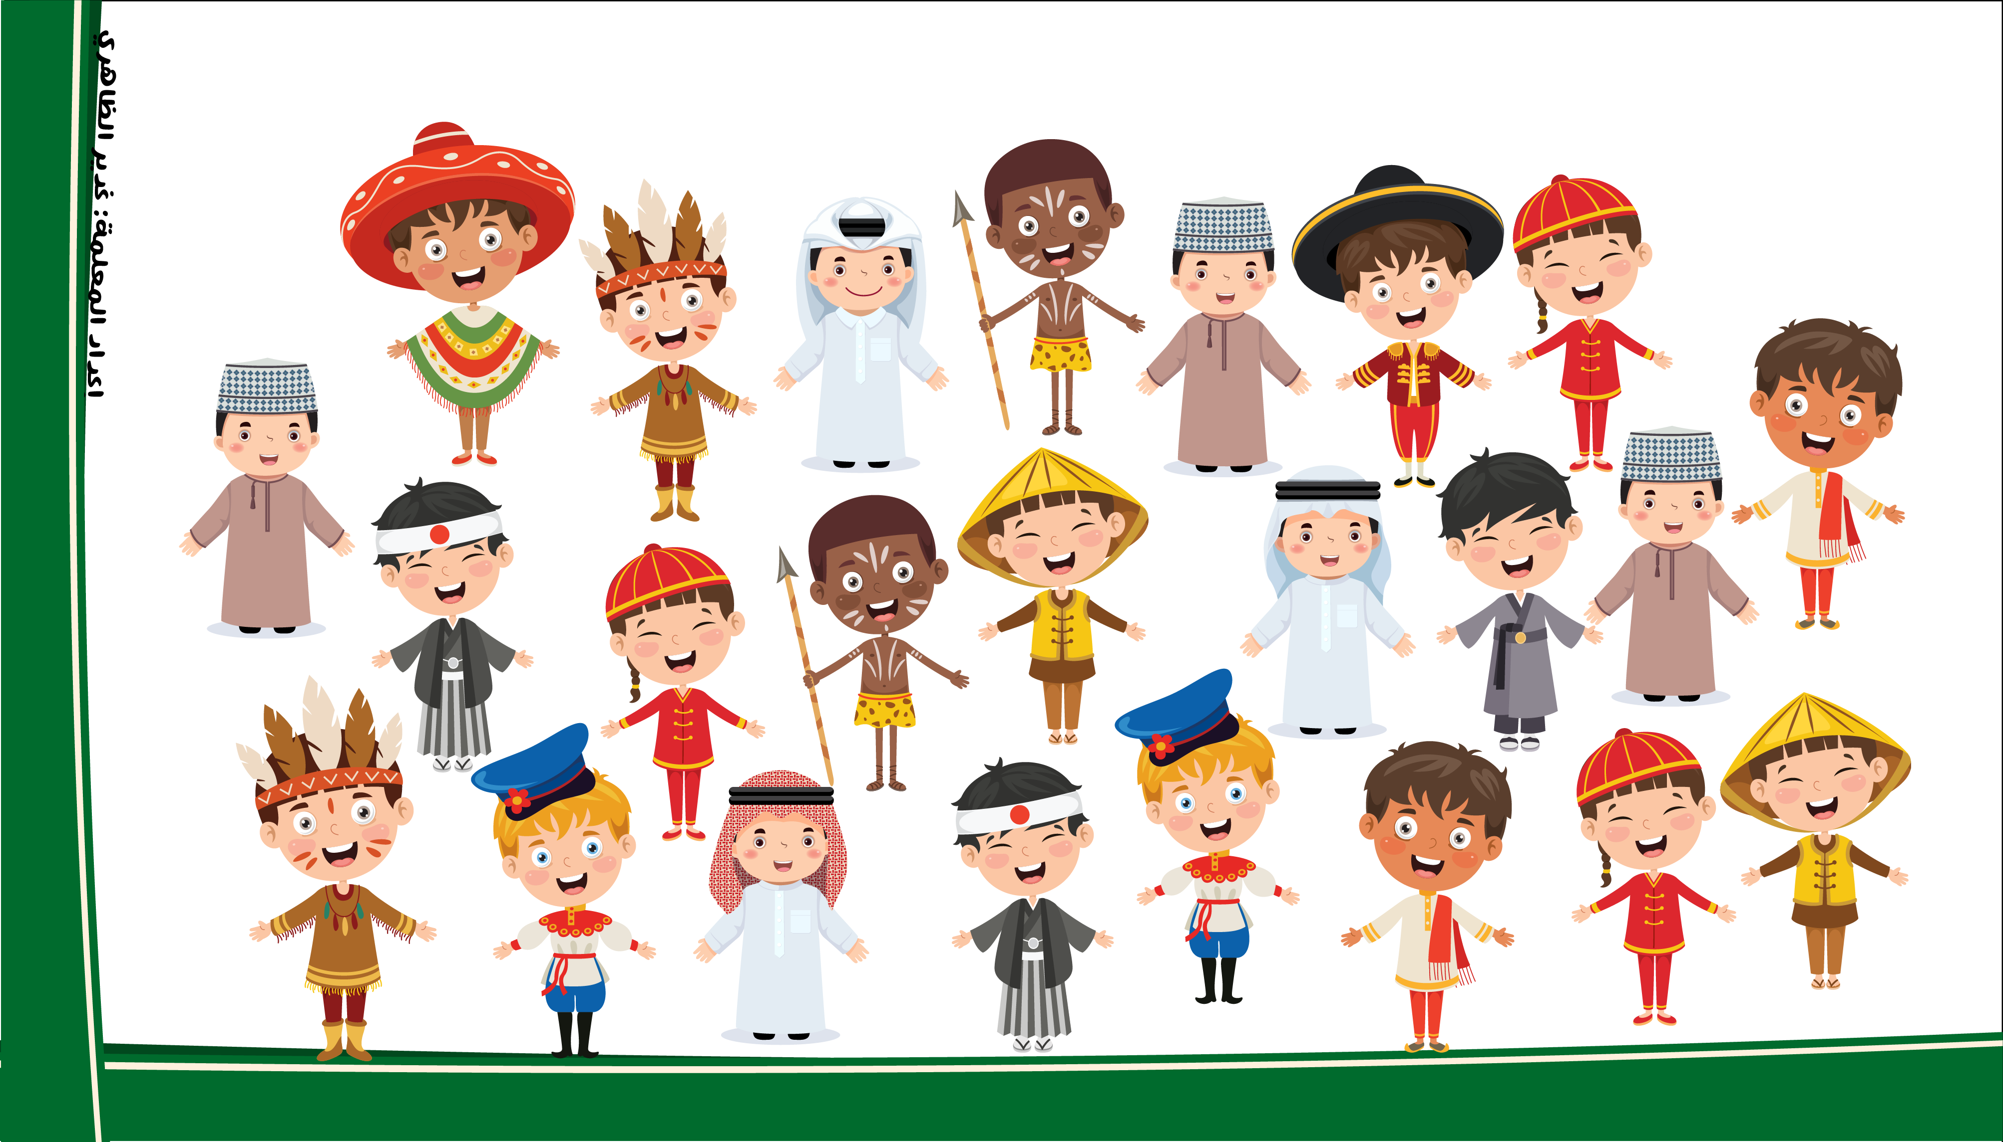
من منكم يستطيع اكتشاف الأطفال بالزي السعودي ؟

Slide 4
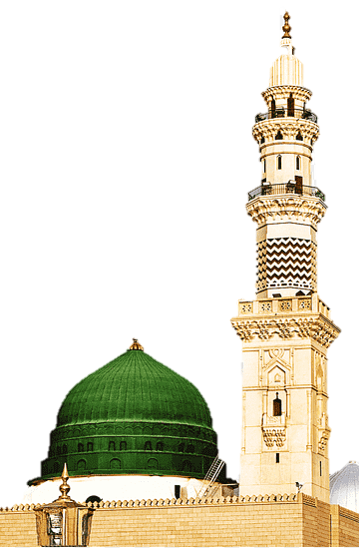

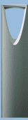
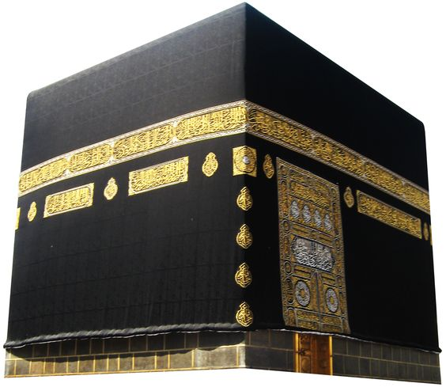
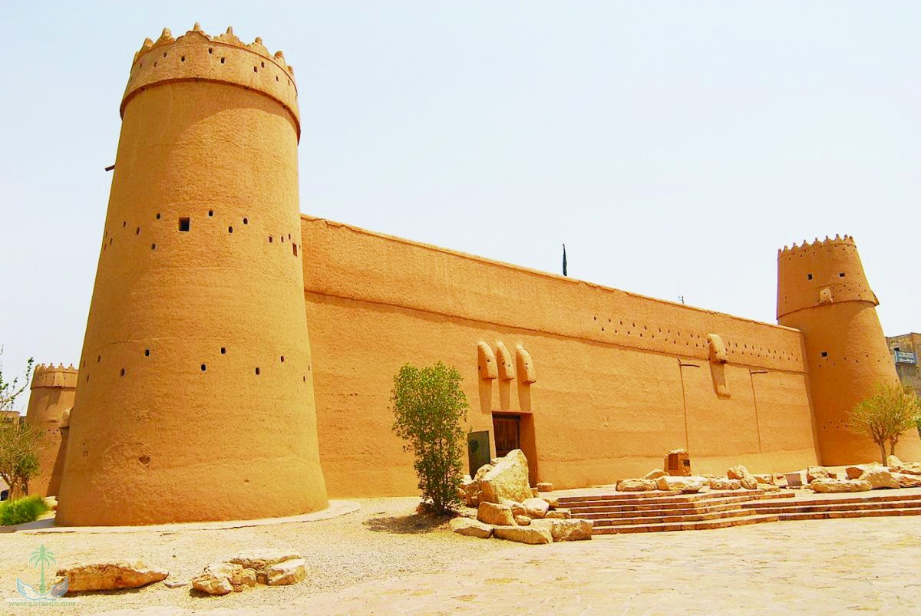
3
1
2
لعبة الذاكرة لأهم معالم المملكة
المسجد النبوي
الكعبة المشرفة
قصر المصمك
برج الرياض
المسجد النبوي
قصر المصمك
برج الرياض
الكعبة المشرفة

Slide 5



اختر الصورة المطابقة لشعار المملكة العربية السعودية

Slide 6


؟

Slide 7


Slide 8
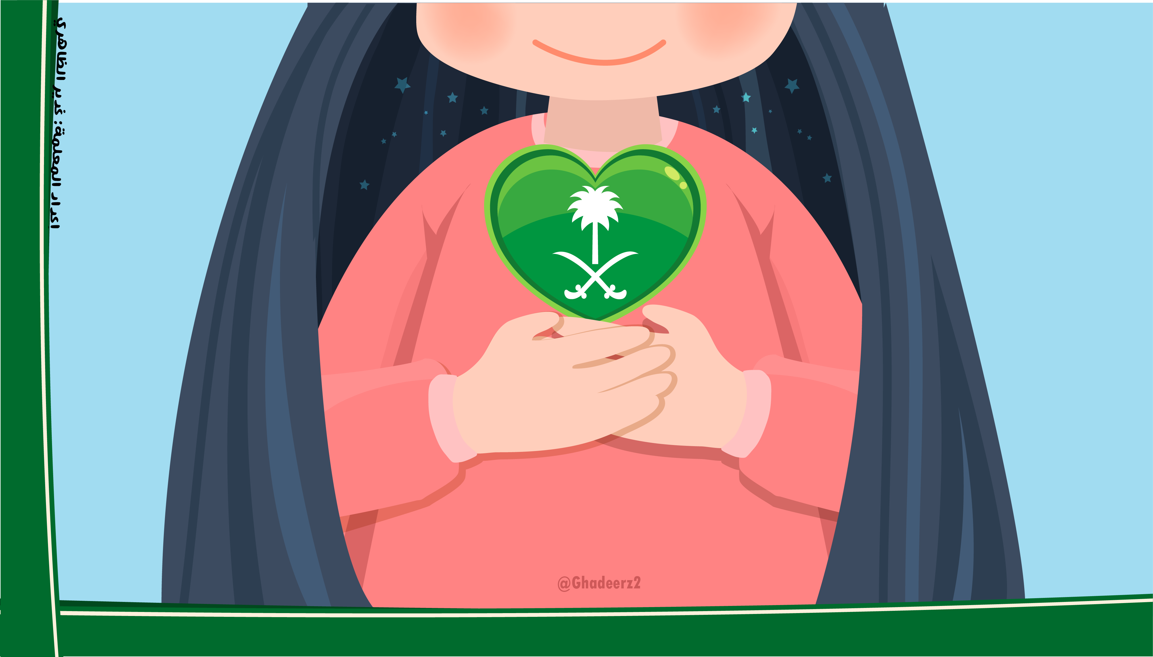
عقول أطفالنا تربة خصبة
فلنغرس فيها حب الوطن؛
لننال ثماره و نقطف ازدهار أوطاننا

